Slide 1
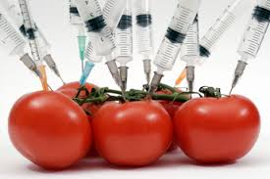
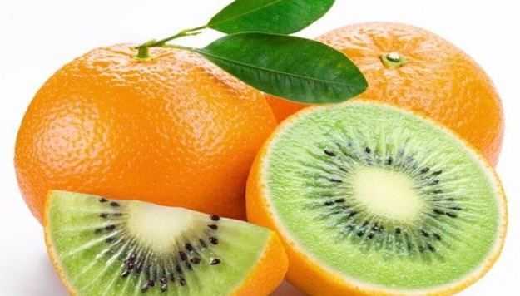
Вплив на безпеку та життя людей та їх майбутніх поколінь ГМО, ферментів та гормонів.
Анастасія Ткаченко

Slide 2
Досягнення науково- технічного прогресу
XX століття характеризувалося видатними досягненнями науково- технічного прогресу, які радикально змінили життя людини. Це передусім ядерна технологія, електроніка і новітня біотехнологія. Сучасні темпи розвитку біотехнології та її перспективи, в порівнянні щонайменше з комп'ютеризацією нашого життя вражають уяву сучасної людини, що навіть саме існування людини залежить від досягнень новітньої біотехнології. Нині біотехнологія на практиці показує великі успіхи в сільському господарстві. Це виведення нових сортів рослин стійких до гербіцидів, комах, хвороб, стресових впливів.

Slide 3
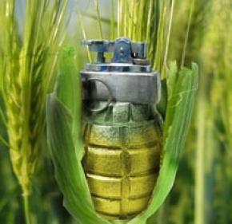
Звідки взялися генномодифіковані організми?
Під час «холодної війни» військові кола обох супердержав - США і СРСР покладали неабиякі надії на біологічну зброю нового типу. Ця зброя мала бути набагато ефективнішою, ніж термоядерна. Вона не знищувала би територію та індустрію, а впливала би тільки на населення.

Slide 4
Загальні відомості про генну інженерію
Генетичні зміни це зміни у генетичному коді рослини - геномі. Гени несуть інформацію про всі риси, що їх успадковує будь - який організм - жива істота. Вони складаються з ДНК. Генетична модифікація є результатом зміни ДНК або введення генетичного матеріалу з одного організму до іншого, який може бути різновидом або того самого, або іншого виду.
Наприклад гени можуть бути перенесені з однієї рослини до іншої, з рослини до тварини чи з тварини до рослини. Нині генетики можуть майже все. Їм вдалося вивести сорти картоплі, яка не приваблює колорадських жуків, або винограу, що не боїться заморозків. Така модифікація - це зміна одного чи кількох генів у геномі, тобто виведення нових рослин з новими функціями.

Slide 5
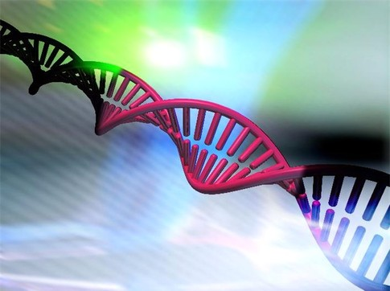
Для чого використовується генетична модифікація?
Генетична модифікація дозволяє отримати рослини, тварин та мікроорганізми, зокрема бактерії, зі специфічними властивостями, що дуже важко досягти традиційними методами. Крім того вона дає змогу переносити гени з одного виду до іншого, для отримання певних ознак, чого взагалі неможливо добитися шляхом традиційної селекції.
За допомогою генетичної модифікації, гени можна «ввімкнути» чи «вимкнути», міняючи у такий спосіб процес розвитку рослин чи тварин.

Slide 6
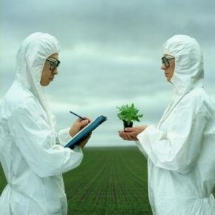
Не можна забувати про можливість ненавмисного або навмисного створення продуктів з ГМО, здатних справити негативний вплив на організм людини в умовах неконтрольованої генно-інженерної діяльності. Це означає, що потрібний багаторівневий контроль за харчовою продукцією, що має ГМ- аналоги. У процесі впровадження в організм гени здатні як самі мутувати, так і чинити негативний вплив на геном організму людини. У результаті можуть утворюватися невідомі токсичні білки, що викликають токсикоз і алергію. Що, власне, і відбувається. Зростання онкологічних захворювань в усьому світі - результат впровадження ГМО.

Slide 7
Про переваги ГМО
Насправді за допомогою цієї технології можливо буде вирощувати органи для трансплантації. Тисячі людей помирають щодня, так і не дочикавшись донорської нирки чи печінки. А ось за допомогою генної інженерії можна буде вирощувати органи в будь-яких кількостях і дуже швидко.
Розробка методів генної інженерії і накопичення знань про обмін речовин людини і тварин дадуть можливість створювати такі продукти значно швидше і з більшою точністю отримувати бажаний результат. Загальноприйнятою стає думка, що тільки ГМО можуть позбавити світ від загрози голоду, так як за допомогою генної модифікації можна збільшувати врожайність та якість їжі.
Без генної інженерії людство може опинитися в глухому куті.

Slide 8
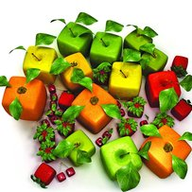
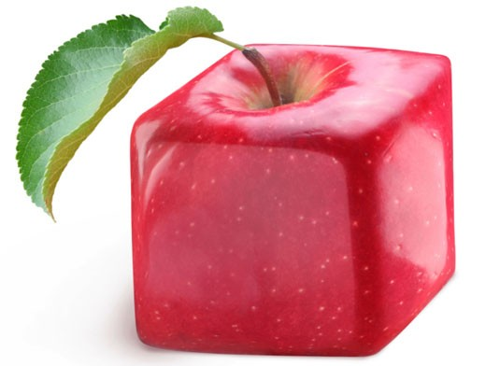
ГМО в сільському господарстві
Небезпека вирощування ГМО в природі: загроза екології.
а)ГМО, зокрема рослини, які вирощують у відкритому грунті, поза сумнівом взаємодіють з оточуючими їх організмами.
Тому постає питання чи може така взаємодія порушити екологічну рівновагу? Як правило, в першу чергу в нанесенні шкоди навколишньому середовищу звинувачують рослини, які виробляють токсини для захисту від комах-шкідніків — наприклад, стійка до колорадського жука трансгенна картопля, яка виробляє Bt-токсин, але використання отрутохімікатів в порівнянні з вирощуванням стійких до жука ГМО завдає незрівнянно більше шкоди екологічній рівновазі.

Slide 9
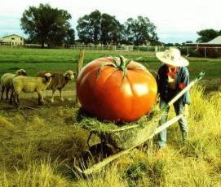
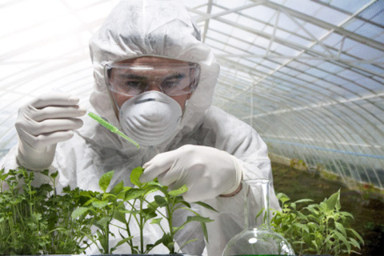
б)Вирощування більш продуктивних і невибагливих трансгенних рослин дозволить збільшити врожайність без територіального розширення полів, зберігаючи тим самим ліси від вирубки під сільськогосподарське і промислове використання.
Отже, саме по собі, як явище, ГМО є порівняно нешкідливим для людини та нваколишнього середовища, але як і скрізь в харчовій промисловості, все-таки існують певні небезпеки, пов'язані з трансгенними продуктами.

Slide 10
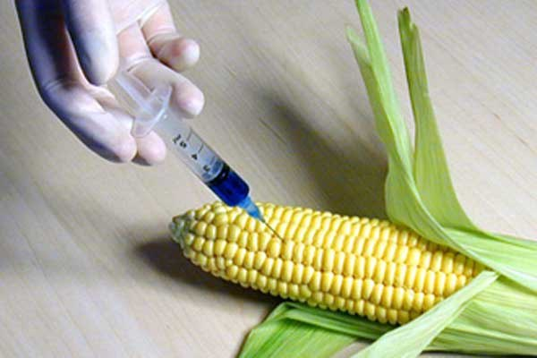
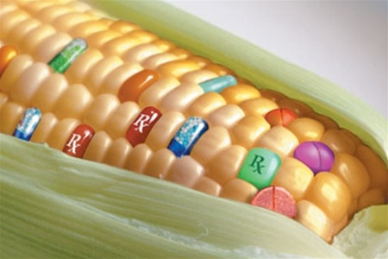
Основні завдання генної інженерії в галузі харчового виробництва
ГМО е продуктах - вибір майбутнього
З кожним роком все більше фермерів надають перевагу ГМО рослинам перед їх «звичайними» видами. Більшість з цих культур — соя, кукурудза, бавовна,ріпак і люцерна, генетичне модифіковані, щоб протистояти шкідникам та гербіцидам. Інші культури, що вирощуються на комерційній основі або для польових випробувань - це картопля, стійка до вірусу та рис із підвищеним вмістом заліза та вітамінів.

Slide 11
ГМО в продуктах можуть використовуватись в різних цілях. В процесі розробки:
- банани, які будуть виробляти вакцину проти інфекційних захворювань, таких як гепатит В;
- риба, що зростає вдвічі швидше ніж звичайна;
- корови, стійкі до коров'вчої губчастої енцефалопатії;
- фруктові і горіхові дерева, які дають врожайність на кілька років
раніше;
- рослини з яких виробляють нові види пластмас з унікальними властивостями.
ГМО в продуктах: переваги та недоліки
Технології генетичної зміни продуктів пропонують спокусливі перспективи для задоволення деяких з найбільших проблем 21 століття. Як і всі нові технології , вони створюють певні ризики, як відомі, так і поки що невідомі. Суперечки навколо ГМО в продуктах харчування і сільськогосподарських культурах, зазвичай зосереджені на людині та екологічній безпеці, маркуванні та споживчому виборі, праві інтелектуальної власності, етиці, продовольчої безпеки, охорони навколишнього середовища.

Slide 12
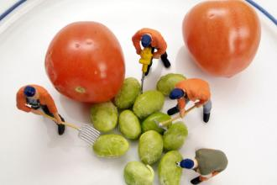
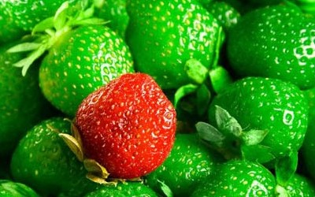
Переваги
Культурні рослини
- покрашення смаку та якості; 4- зменшення часу дозрівання; 4- збільшення врожайності;
- підвищена стійкість до хвороб, шкідників, гербіцидів; 4- збільшення вмісту поживних речовин;
- нові продукти і технології вирощування.

Slide 13
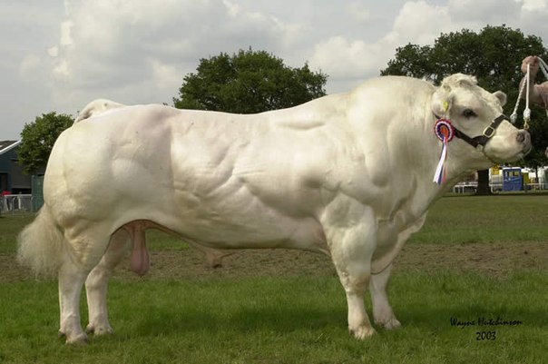
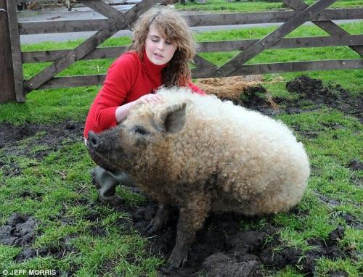
Тварини
- покращене здоров'я, продуктивність, стійкість до холоду і
нарощування маси;
- більша кількість і вища якість м'яса, яєць і молока;

Slide 14
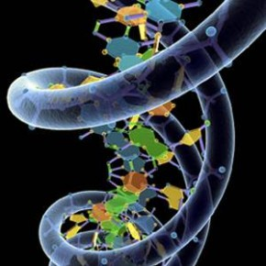
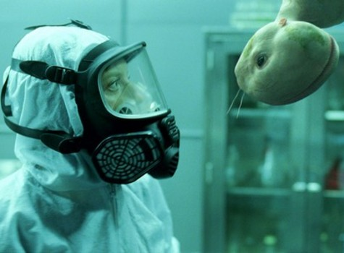
Навколишнє середовище
- «дружні» біогербіциди і біоінсектициди;
- охорона грунтів, води, повітря;
- біопереробки для лісового господарства; 4- природна переробка відходів; Суспільство
- збільшення продовольчої безпеки для зростаючого населення.

Slide 15
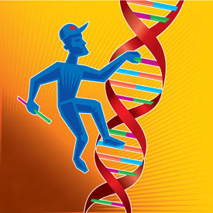
Недоліки
Безпека
- потенційний вплив на здоров'я людини, в тому числі алергени, передача генів стійкості до атибіотиків, та ще не вивчені фактори;
- потенційний вплив на навколишнє середовище, в тому числі: ненавмисне переміщення трансгенів шляхом перехресного запилення, невідомі фактори фпливу на інші організми, втрата флори і фауни.
- збільшення залежності країн, що розвиваються від промислово розвинених країн;
- біопіратство,або несанкціонована експлуатація природних ресурсів.

Slide 16
Вплив ГМО на організм людини
Мільйони людей у всьому світі кожен день вживають їжу, що містить ГМО. При цьому питання впливу ГМО на здоров'я людини досі залишається без відповіді. Дискусії на цю тему тривають у світі більше 10-ти років.
Вчені-генетики ніяк не дійдуть певної думки про те, як же впливають на організм людини трансгенні продукти, якими можуть бути наслідки їх споживання у віддаленому майбутньому. Адже з моменту їх появи минуло трохи більше 20-ти років, а це надто малий термін для остаточних висновків.

Slide 17
Деякі експерти вважають, що змодельовані гени здатні викликати генетичні мутації в клітинах організму людини. Отже ГМО можуть здійснювати негативний вплив на організм людини.
Вчені не виключають, що ГМО можуть стати причиною алергій і серйозних порушень обміну речовин, а також збільшувати ризик виникнення злоякісних пухлин, придушувати імунну систему і привести до несприятливості організму до окремих медичних припаратів. З кожним днем з'являються нові наукові дані, що підтверджують факти негативного впливу ГМО на піддослідних тварин, у яких всі процеси в організмі протікають набагато швидше, ніж у людини.
Незважаючи на наведені факти, слід враховувати, що довгострокові дослідження безпеки трансгенних продуктів не проводилися, тому ніхто не може точно стверджувати про будь-який негативний вплив їх на людину. Втім, як і заперечувати таке.

Slide 18
Чи є ГМО в Україні?
«Немає жодного генетичного модифікованого організму зареєстрованого в Україні. Тому жоден з генетичне модифікованих інгредієнтів, що використовується в їжу, яка продається в Україні не може бути законним. Ця норма передбачена в законі про біологічну безпеку, прийнятому в Україні в 2007 році», сказав Микола Проданчук, директор Інституту екогігієни та токсикології ім. Л. І. Медведя.
Верховна рада прийняла закон, який забороняє використання ГМО та похідних від ГМО в органічному виробництві. Закон, зокрема, містить положення, відповідно до якого органічна продукція повинна відповідати вимогам, встановленим для такої ж продукції, виробленої конвенційним (неорганічним) способом.

Slide 19
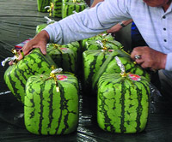
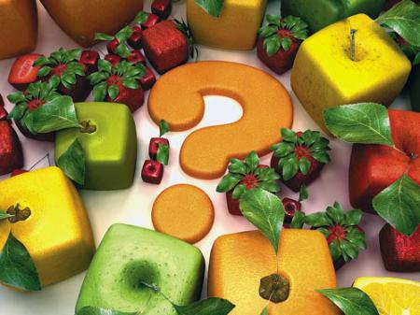
Висновки
Безумовно генномодифіковані організми - величезне досягнення теперішнього часу та основне питання полягає в тому, що їх вплив на організм людини досконало не вивчений, а тому неможна з впевненістю зазначити корисність чи шкоду даних організмі, адже тільки якщо у третього покоління споживачів не з'являться зміни на генетичному рівні можна з упененістю говорити, що ГМО безпечне і є вирішенням продоволбчої проблеми планети.

